Slide 1
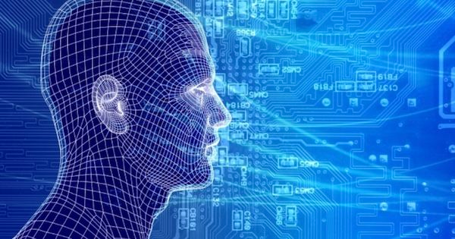
Superinteligenca, bodočnost človeštva, AI, poslovna UI, kognitivna znanost
D o b r o d o š l i.
Matjaž Gams
Institut „Jožef Stefan“

Slide 2
PREDSTAVITEV
Državni svetnik, redni profesor na UNI LJ in MPŠ, raziskovalni svetnik na IJS
Soustanovitelj: ACM Slovenija, SLAIS, DKZ, SATENA, IAS
Predstojnik ZR IAS, po-predsednik ACM Slovenija, IFIP 12, vodja odseka za inteligentne sisteme na IJS (bil član UO IJS, član ZS IJS, podpredsednik SVIZ …)
Angleško-slovenski računalniški slovarček: Wikipedia stil http://dis-slovarcek.ijs.si/ 12.000
Uredništvo revij: Informatica, 10 revij
Gospodarstvo/vodstveno: 200 projektov, vrhunski EU, asistenti za vse občine, zapestna ura za starejše H2020
Patenti: 7, Cobiss: 133 člankov, 1319 vnosov
Raziskave: principle and paradox of multiple knowledge ..
Predavanja: Jozef Stefan International Postgraduate School, Alma Mater Europaea, Faculty of Economics, Faculty of Computer and Information Science, Faculty of Arts, School of Business and Management, University of Applied Sciences, Faculty of Management, Faculty of Maritime and Transport, Faculty of Education, Faculty of Social Sciences;
Intelligent systems and agents, Business intelligence, Cognitive sciences, … 20 predmetov

Slide 3
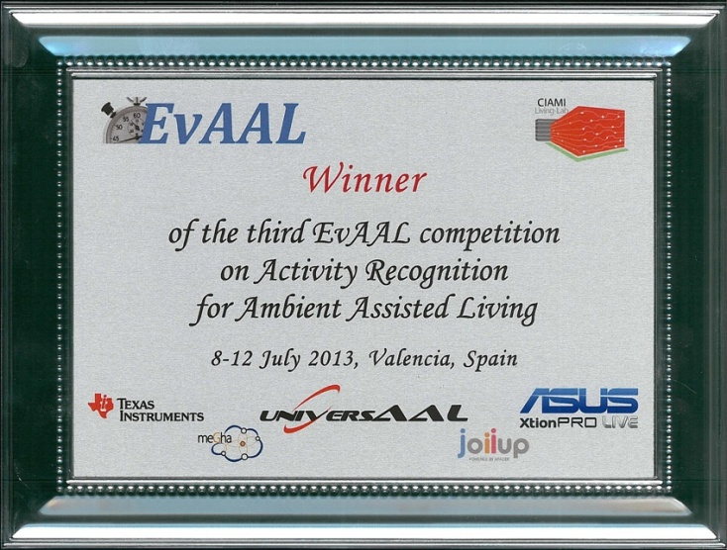
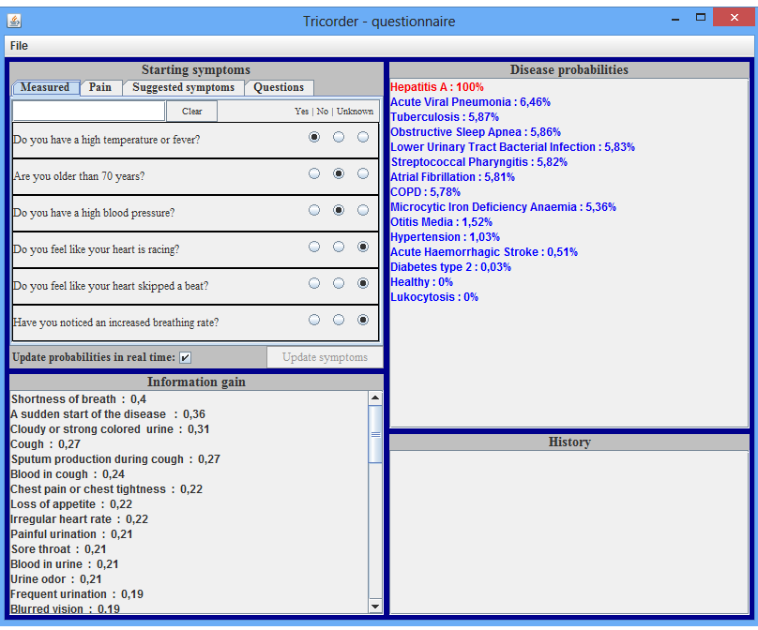
Tekmovanja
Ambient intelligence
Victory at Evaluating AAL Systems through Competitive Benchmarking – competition in activity recognition with sensors
Placement among 10 finalists of X-Prize Tricorder – competition in developing a home system to diagnose 15 common diseases

Slide 4
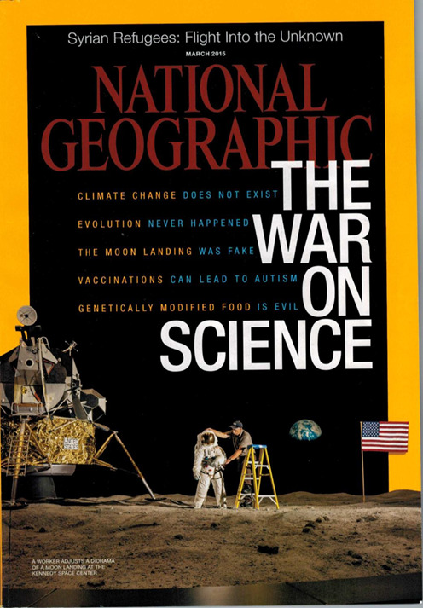
Osnove / znanost / stroka
Dejstva obstajajo ne glede na avtorja / Platonizem anti – fake news
Resnica – znanost – stroka / poljudno (strokovno, preprosto) / ulica, politika …
Primeri mitov:
Vpliva človeka na globalno
segrevanje ni
- Cepljenje je škodljivo
Preveritev: Wikipedia, članki,
strokovnjaki, Google

Slide 5
AI analiza Slo, EU, sveta

Slide 6
Kako napovedujemo?
Zakoni informacijske d.
Moorov, Keckov, Metcalfov, Sidgemorjev, Groschev, Amdahlov, Andreesenov
Moorov zakon: 51 let, „sposobnost“ čipa + 50% letno (koruza 2%),
2014: Tranzistorjev/ s: 25-krat št. zvezd v Rimski cesti, 75-krat št. galaksij v vesolju. V 2014: 2.5 x 10²⁰ t. = ¼ premera naše galaksije v m, do danes 1 t. na 1 m, 1 t. na 73 kg Lune.

Slide 7
Kako napovedujemo?
Zakoni informacijske d.
Moorov, Keckov, Metcalfov, Sidgemorjev, Groschev, Amdahlov, Andreesenov
Moorov zakon: 51 let, „sposobnost“ čipa + 50% letno (koruza 2%),
2014: Tranzistorjev/ s: 25-krat št. zvezd v Rimski cesti, 75-krat št. galaksij v vesolju. V 2014: 2.5 x 10²⁰ t. = ¼ premera naše galaksije v m, do danes 1 t. na 1 m, 1 t. na 73 kg Lune.
Fascinantno! IKT nosilec razvoja človeške civilizacije!

Slide 8
Ljudje in računalniki
Ljudje + Računalniki = Informacijska družba
Kurtzweil
Moč procesiranja
Računalniki
Ljudje
Moorov zakon 1,2,3
Čas
MPS, 3.4.2018
8

Slide 9
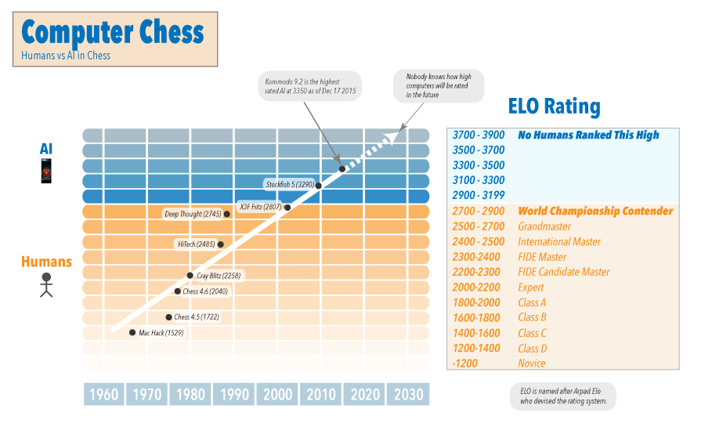
Superinteligenca v šahu (umetna, globalna inteligenca)

Slide 10
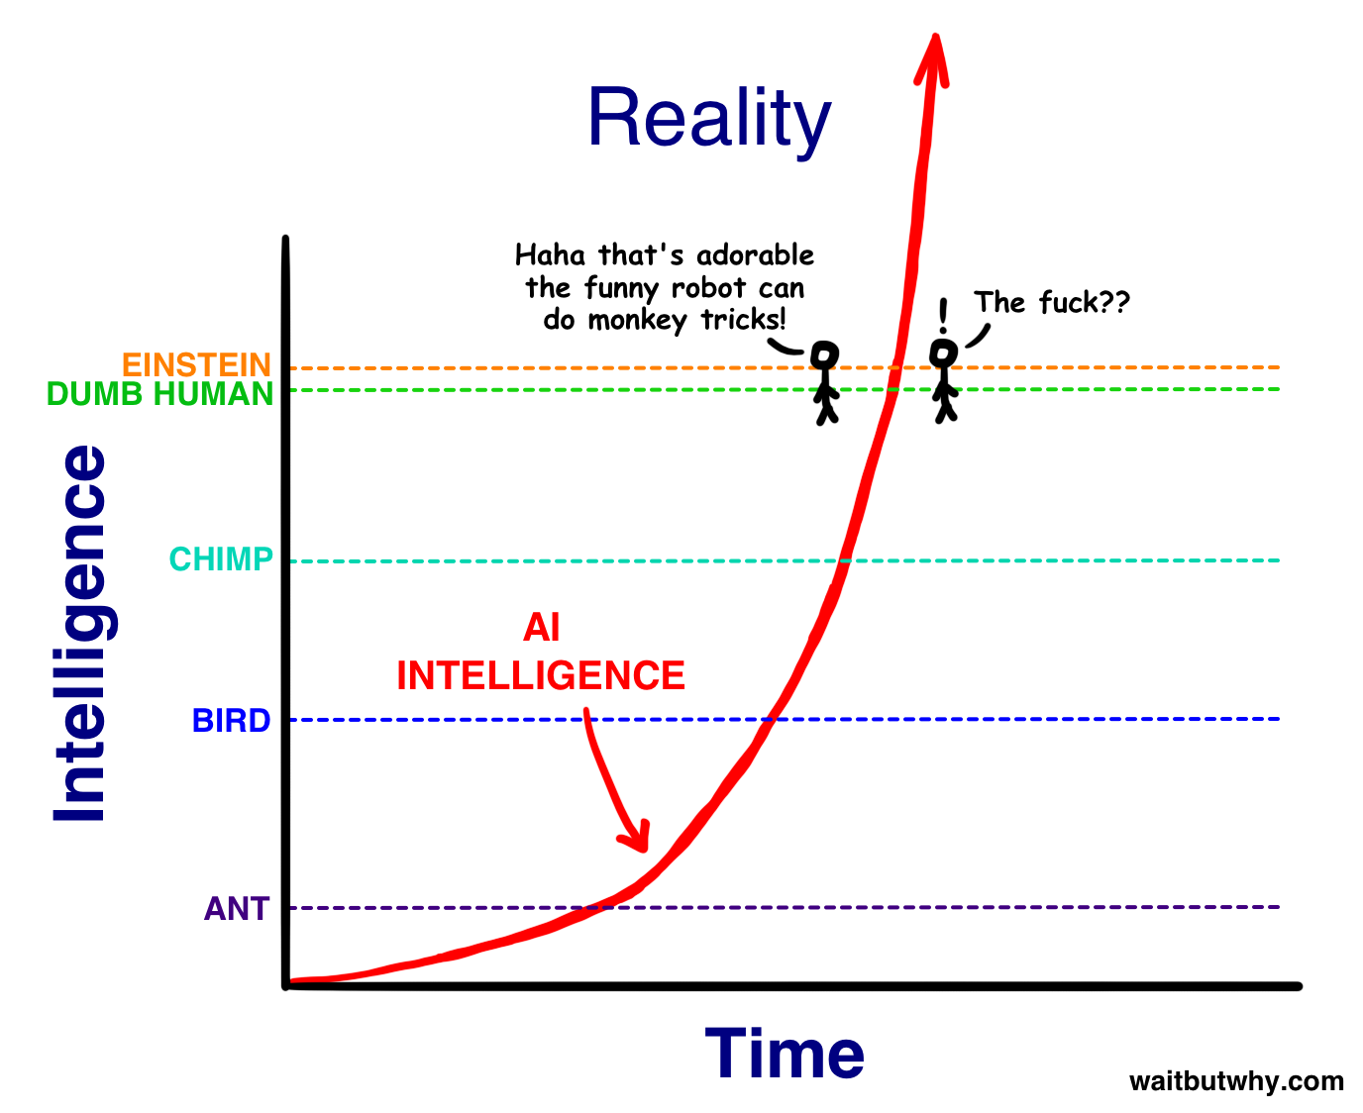
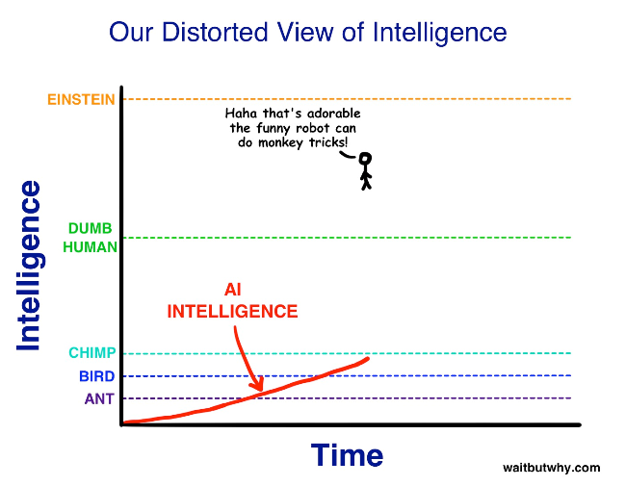
Trije koraki superinteligence
Ljudje uporabljajo kot orodje, pomoč, ni primerljiv po kvaliteti z najboljšimi strokovnjaki
Po sposobnostih se približuje ljudem, analiziramo skupaj
Presega ljudi, tako da uporabljamo kot guruja
??????

Slide 11
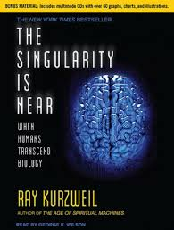
Kurzweil: Singularnost je blizu
Bomo pametnejši, lepši, bolj zdravi, živeli bomo večno
Ne moremo razumeti vseh izboljšav, ker imamo
trenutno znanje in orodja
Elon Musk Launches Neuralink Startup To Connect Your Brain to the Internet
Kdaj? Kurzweil: 2029; 86%, 2000 splet bo svetoven fenomen / MG: 2037 Konec PCjev

Slide 12
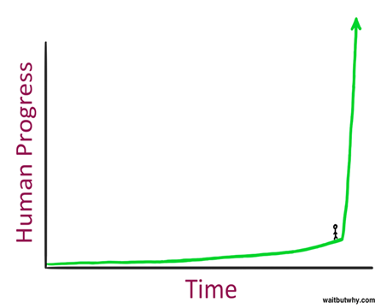
Kurzweil: Singularnost je blizu
Bomo pametnejši, lepši, bolj zdravi, živeli bomo večno
Ne moremo razumeti vseh izboljšav, ker imamo
trenutno znanje in orodja
Elon Musk Launches Neuralink Startup To Connect Your Brain to the Internet
Kdaj? Kurzweil: 2029; 86%, 2000 splet bo svetoven fenomen / MG: 2037 Konec PCjev
Skočili bomo v novo civilizacijsko
obdobje (-250 let, -150 ž.d. 20 let)

Slide 13
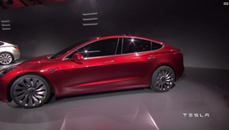
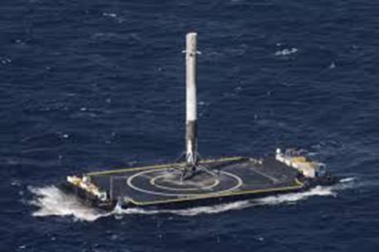
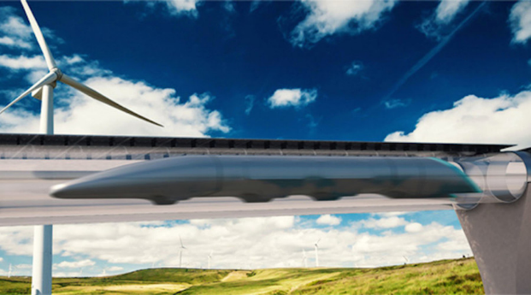
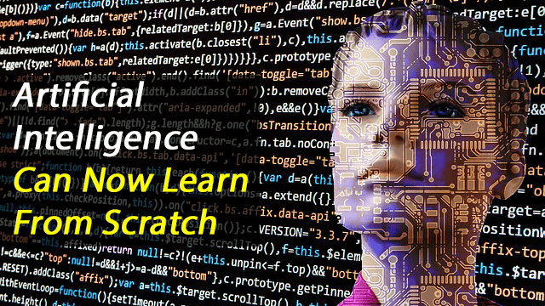
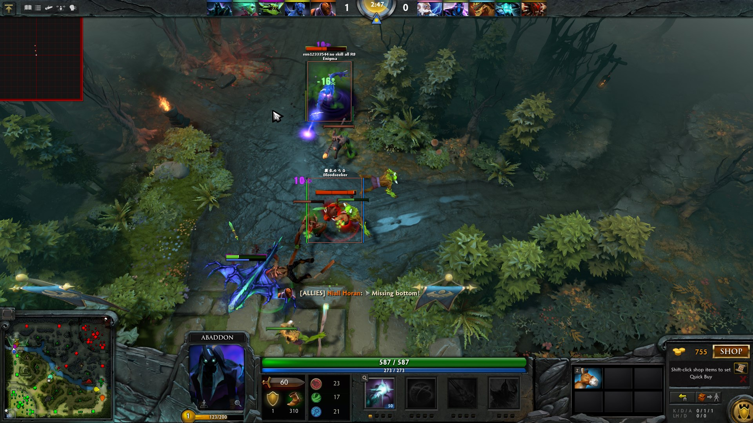
Superintelligenca
Znanje, tehnološki razvoj … predpogoj; Elon Musk
2017 Dota 2 (2), Texas Hold’em Poker (2),
Alpha Zero go, 4h šah
Prepoznavanje govora (v tekst) IQ testi
Iskanje odgovora v Wikipediji - AI beats humans in
Stanford reading comprehension test januar 2018
Prevajanje - Microsoft reaches a historic milestone,
using AI to match human performance in translating news from Chinese to English, Marec 14, 2018

Slide 14
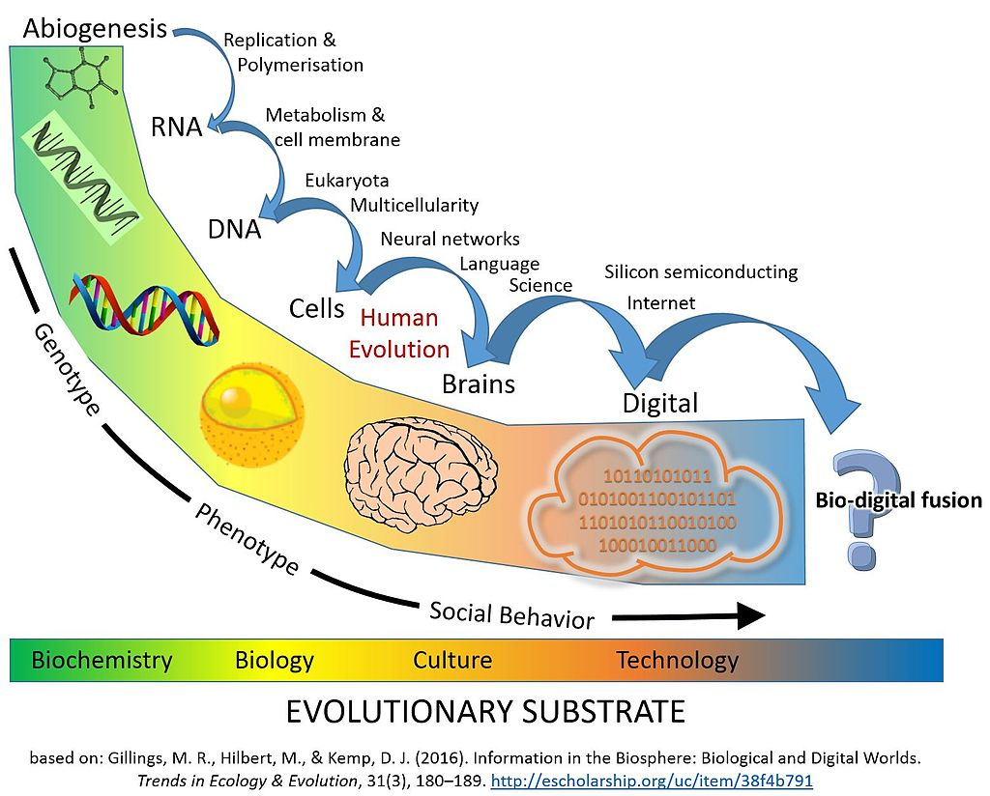
Razvoj človeka

Slide 15
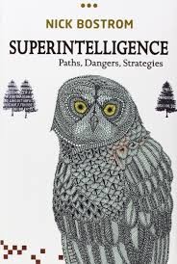
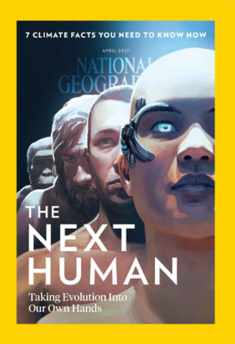
Razvoj človeštva

Slide 16
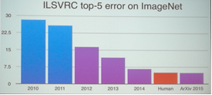
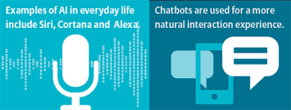
Superintelligenca
DNN boljše kot ljudje v vrsti vizualnih nalog:
prepoznati obraze, ljudi, predmete …/ prepoznati maligno tkivo, bolezen iz oči.
Avtonomna vozila,
izmenjava organov, …
Signali realnega sveta.
Zakaj v Sloveniji ni programov za diagnozo tkiv?
Smo ljudje prepočasni, se moramo začeti učiti drugače? Se moramo začeti obnašati drugače?

Slide 17
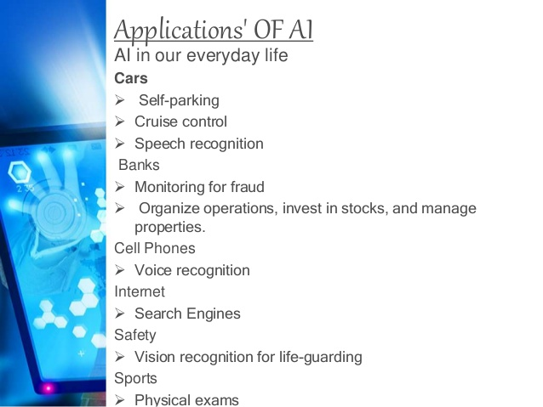
AI sedaj

Slide 18
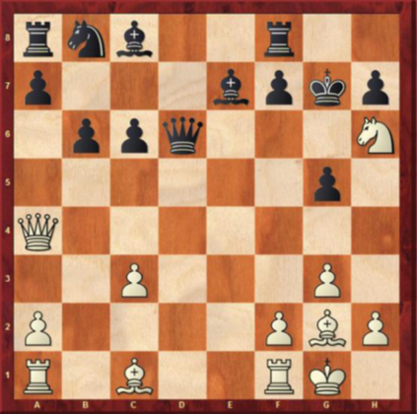
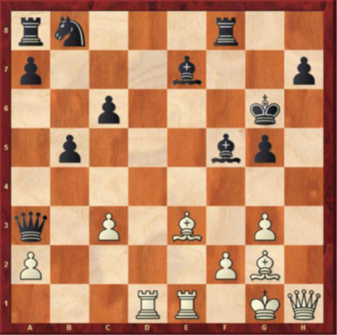
AlphaZero 4h učenja
19. Poteza Rf1-e1 26. poteza (+8) Qh4-h1
Čez + 20 potez preobrat 1500 let?

Slide 19
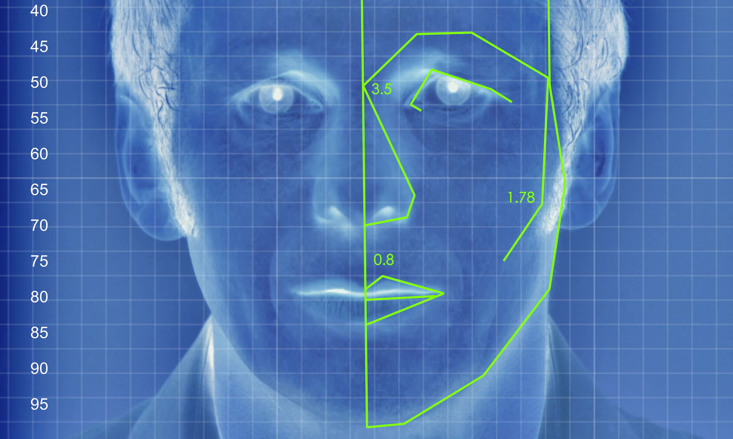
VPLIV UI / AI
M. Kosinski, Y. Wang, Stanford university
2017 Journal of Personality and Social Psychology,
91% moški homo or hetero, 83% ženske homo or hetero
20% bolje kot ljudje
Razlaga?

Slide 20
VPLIV UI / AI
M. Kosinski, Y. Wang, Stanford university
2017 Journal of Personality and Social Psychology,
91% moški homo or hetero, 83% ženske homo or hetero
20% bolje kot ljudje
Razlaga?
Ali je homo genetsko?

Slide 21
VPLIV UI / AI
M. Kosinski, Y. Wang, Stanford university
2017 Journal of Personality and Social Psychology,
91% moški homo or hetero, 83% ženske homo or hetero
20% bolje kot ljudje
Razlaga?
Ali je homo genetsko?
AI uči ljudi?

Slide 22
VPLIV UI / AI
M. Kosinski, Y. Wang, Stanford university
2017 Journal of Personality and Social Psychology,
91% moški homo or hetero, 83% ženske homo or hetero
20% bolje kot ljudje
Razlaga?
Ali je homo genetsko?
AI uči ljudi?
Bo zlorabljeno?

Slide 23
VPLIV UI / AI
M. Kosinski, Y. Wang, Stanford university
2017 Journal of Personality and Social Psychology,
91% moški homo or hetero, 83% ženske homo or hetero
20% bolje kot ljudje
Razlaga?
Ali je homo genetsko?
AI uči ljudi?
Bo zlorabljeno?
Kako je to mogoče?

Slide 24
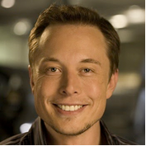
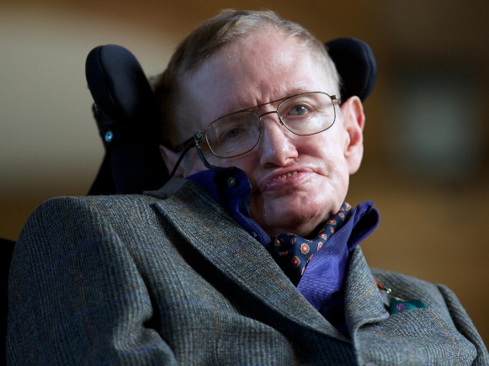
„AI ENDANGERS HUMAN EXISTENCE“
Elon Musk, tehno-vizionar
Bill Gates,Microsoft
Stephen Hawking, fizik
Vrsta svetovnih mislecev, „herojev“
„The development of full artificial intelligence could spell the end of the human race“

Slide 25
Ljudje in računalniki
Kurtzweil
humans + computers
processing power
Fermi paradox
computers
humans
Moore’s law
General AI
time
Notes:
Nora rast znanosti bo pripeljala v teorijo singularnosti, v nove fantastične čase. Flaynnov učinek – ljudje so čedalje pametnejši. So pa morebitni problemi, npr. Fermijev paradoks.

Slide 26
Ljudje in računalniki
Ljudje + Računalniki = Informacijska družba
Moč procesiranja
Fermijev paradoks
Ljudje
Čas

Slide 27
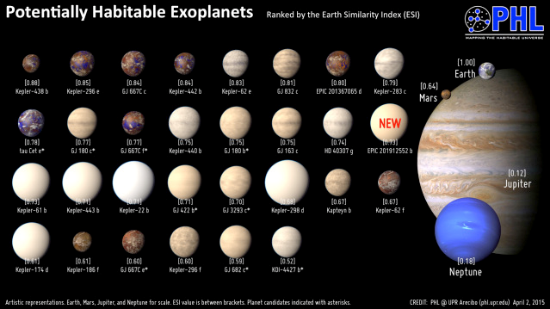
Fermijev paradoks / civilizacije
S.W: Fermijev paradoks, poimenovan po fiziku Enricu Fermiju, se nanaša na očitno nasprotje med visoko verjetnostjo obstoja zunajzemeljskih civilizacij, kot to nakazuje npr. Drakova enačba, in dejanskimi opažanji.
S.W: Drakova enačba, Frank Drake l. 1960, ocena števila razvitih zunajzemeljskih civilizacij v naši Galaksiji:
N = R* x fs x f_p x ne x fl x fi x fc x L
R* je razmerje zvezdnih skupin v naši Galaksiji.
fs je merilo Soncu podobnih zvezd z lastnimi planeti.
fp je merilo zvezd z lastnimi planeti.
ne je povprečno število planetov, ki omogočajo življenje v razmerju z zvezdo, ki ima planete.
fl je merilo planetov, kjer se domnevno lahko razvije življenje.
fi je merilo planetov, kjer se dejansko razvije življenje.
fc je merilo tistih, ki bi želeli ali se bili sposobni sporazumevati.
L je pričakovana življenjska doba take civilizacije.
Hence Fermi's question "Where is everybody?"

Slide 28
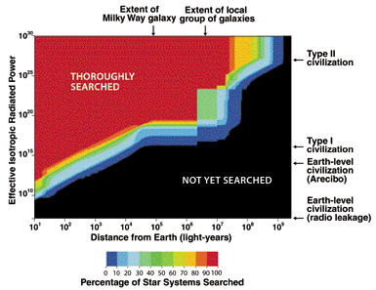
Fermijev paradoks
Se ne zaznamo?

Slide 29
Bodočnost človeštva Demografija - izumiranje
Malthus: eksponentna rast do omejitev
1950-55 rodnost 5
2005-2010 2,5
Rast: (2.5/2.1) na št.-generacij; 10 generacij 40 milijard, 13 g. 10xsedaj
Rodnost 5: 10 generacij 41.000 milijard (2 na 10)
13 generacij 1 na m2, 40 generacij 1 na kg Zemlje
Slovenija: (1,5) 10 generacij 3.5%
22 generacij: manj kot 1000; 2100 Slovencev manj kot pol

Slide 30
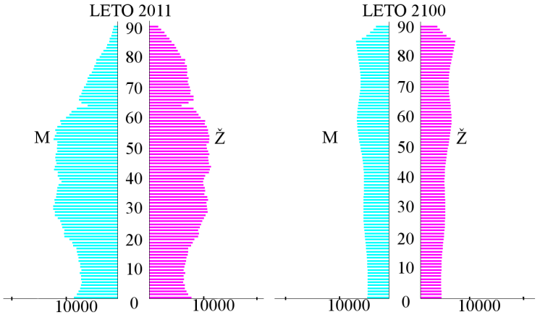
Slovenija

Slide 31
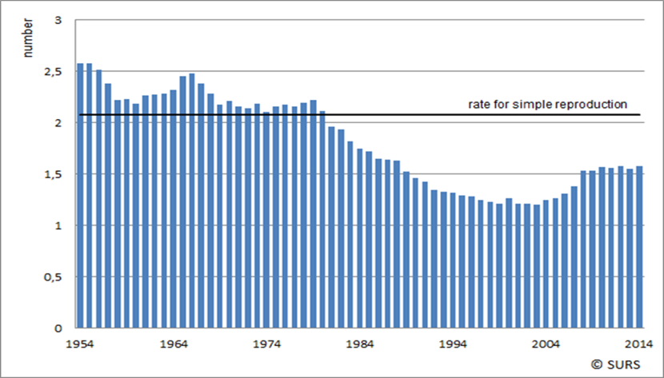
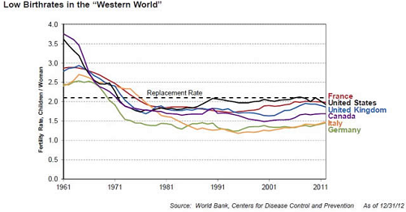
Demografija – Evropejci izumiramo

Slide 32
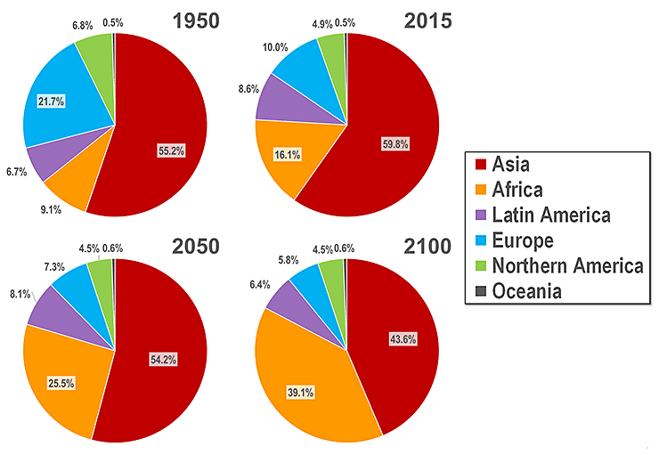
Svetovna populacija

Slide 33
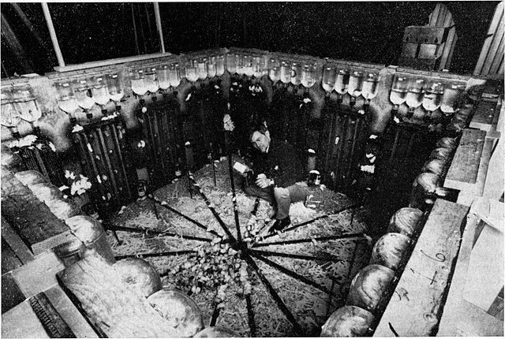
Mišja utopija
agresivni, ne-samci, ne-samice, lepe miši, Japonska (neuporabni mladi), Švedska teorija ljubezni emergentno?

Slide 34
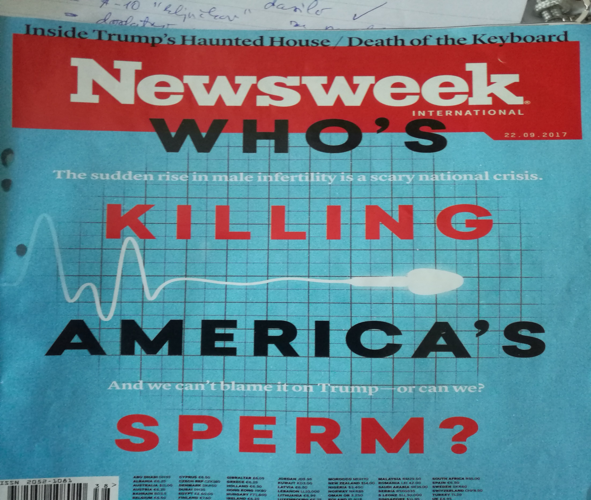
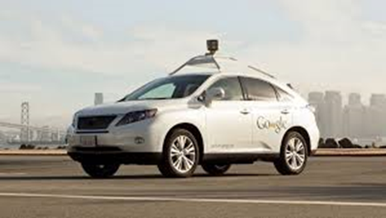
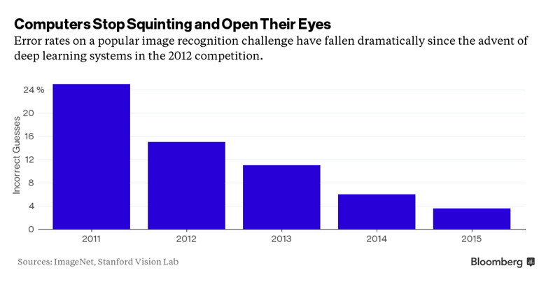
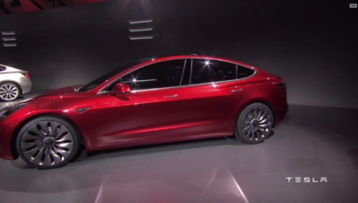
Superintelligence
Better than at humans in visual tasks;
recognizing malignant tissue, illness from eyes,
IQ and political orien.
Why not tissue class.
In our country?
Speed of adaptation,
learning?
2017 Dota 2 (1 player), (limited) Texas Hold’em Poker
Drive safer than humans, exchange organs, perform business operations …

Slide 35
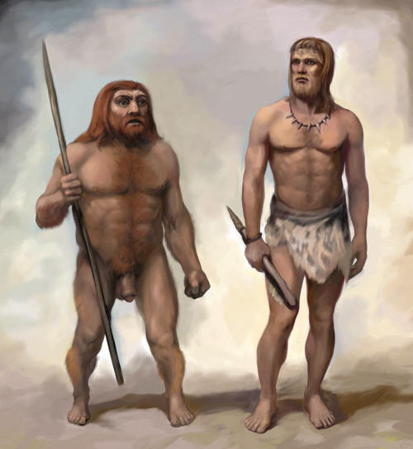
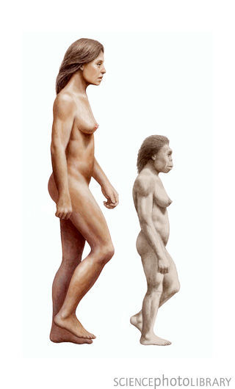
Nedavno izumrli ljudje
European Neanderthals
Very similar to us, big brained
Europe 230.000-39.000 years
Reason: climate, our species
Genetic cross-breading with Europeans-us
Homo floresiensis
Indonesian island 95,000 – 17,000 / 10.000 / 5.000 (folk saying)
1m, brain size of an orange
Folk saying: we burned them out
Sounds similar to animal extinctions?

Slide 36
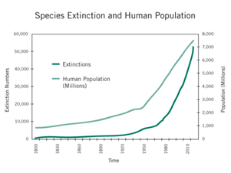
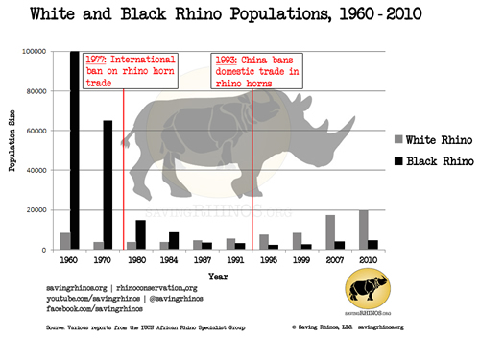
IZUMIRANJE ŽIVALI
Extinctions 100 times faster than normal, 100 species per day
Humans are responsible
Humans are getting more environmentally aware
Levi 100 let nazaj 200.000, sedaj 20.000; izumrli v 26 a. državah
40 let 50% divjih živali
30 let -75% insektov v Nemčiji / windshield test

Slide 37
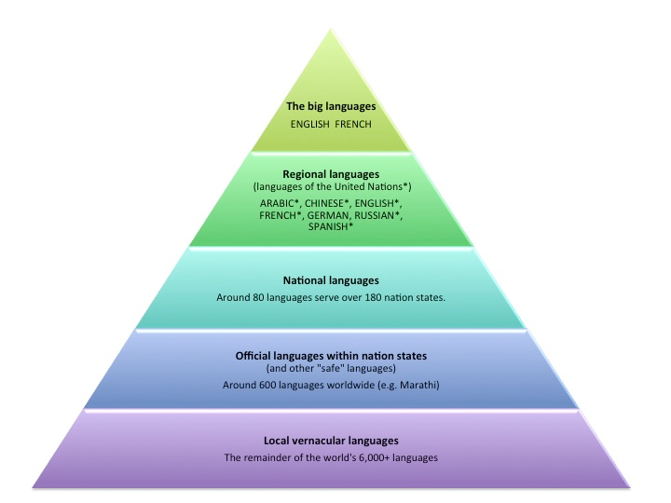
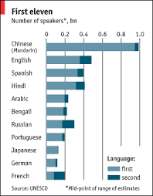
Mit: jeziki niso ogroženi
Mit: Slovenščina ni ogrožena
2050 polovica od okoli 6,000 jezikov bo izumrla
(D. Harrison. When Languages Die: The Extinction of the World's Languages and the Erosion of Human Knowledge).
Do 2100 bo izginilo 90% vseh jezikov.

Slide 38
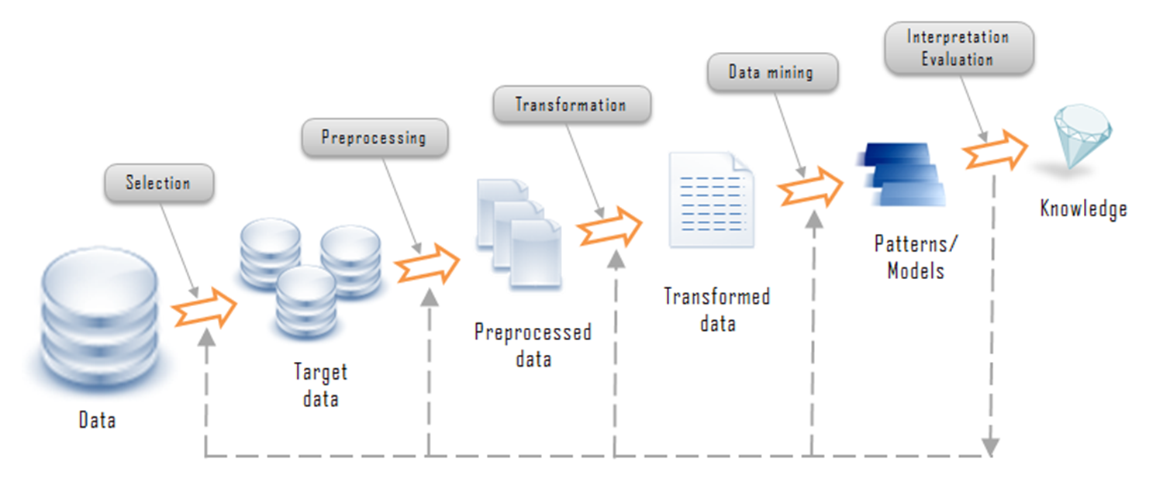
Osnove predmeta Poslovna inteligenca Business intelligence
Business intelligence – B = tekmovalna inteligenca, kot šport, toliko veljaš, kot imaš /zmaga, če pridobiš – osnovni kriterij

Slide 39
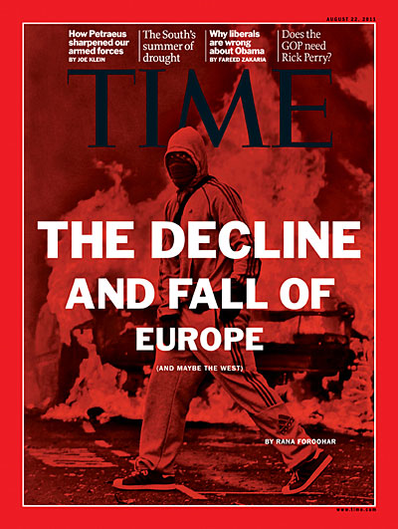
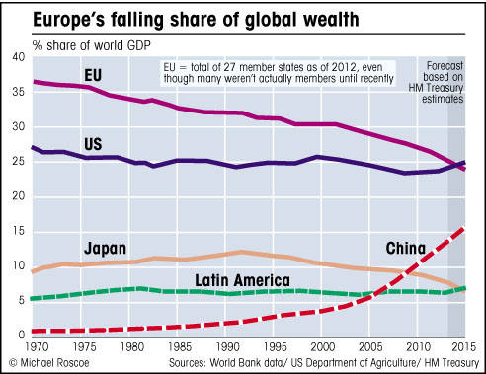
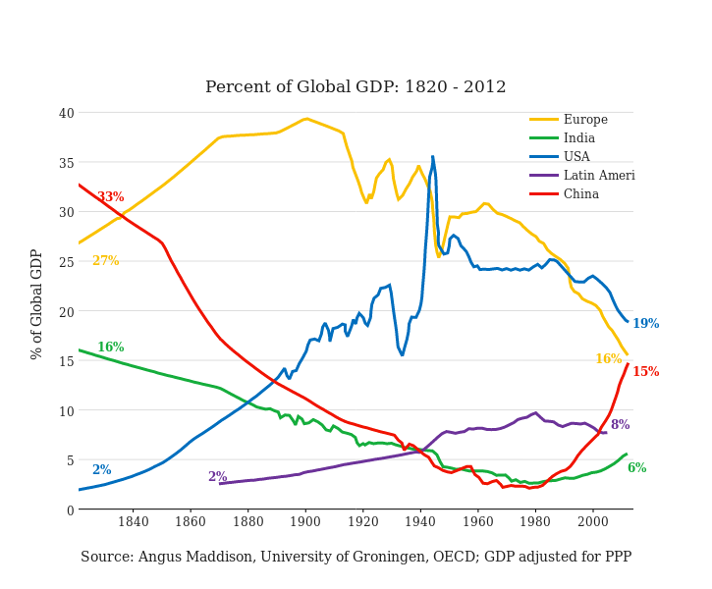
Svetovni trendi
Cia factbook GDP PPP 2015
China 19,5
EU 19,2
USA 18,0

Slide 40
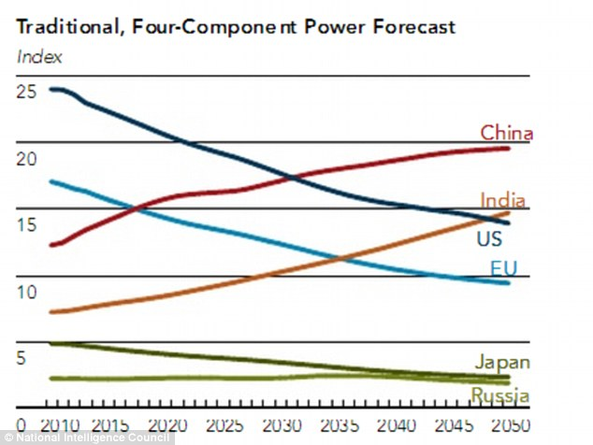
Svetovni gospodarski trendi

Slide 41
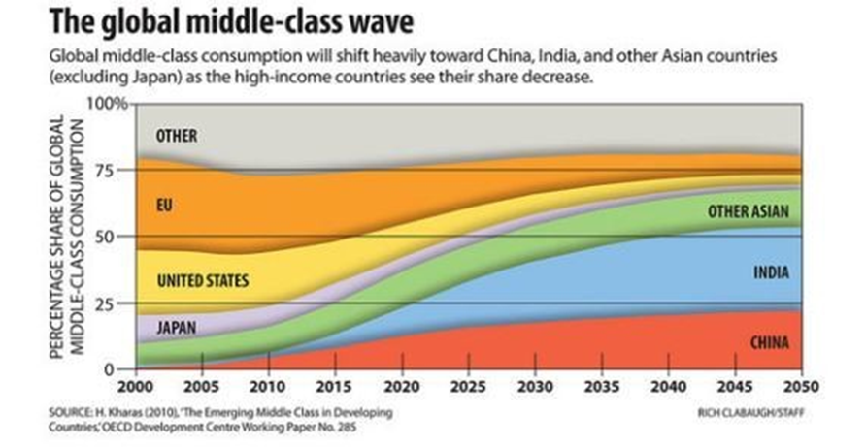
Svetovni gospodarski trendi

Slide 42
Svetovni trendi in Slovenija
Hiperglobalizem (ni meja) / hitri demografski samomor
Masovni mediji, globalne elite forsirajo globalnost
Ljudske mase podlegajo tej ideologiji
Evropa, Amerika, Slovenija izgubljajo
Zmanjševanje človekovih pravic - globalni sporazumi, suverenost, pravice ljudi napram elitam
Zakaj ekonomisti zagovarjajo globalnost, če profitirajo drugi?
Zakaj politiki in ekonomisti zagovarjajo razprodajo podjetij?7
Federalizacija Evrope, brexit
Razprodaja podjetij (Helios)

Slide 43
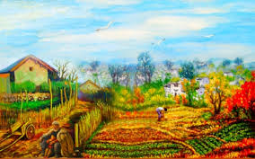
Prodaja podjetij - osnovni kriterij
Kolikor imaš: (premičnine, nepremičnine …)

Slide 44
Sprememba po prodaji
$$$$

Slide 45
Prodaja podjetij
Tipični primer slabe prodaje: s prodajo pridobiš 50 milijonov, vsako leto izgubiš 10 milijonov, po 5 letih si na enakem, po 10 letih si na izgubi 50 milijonov.
Profesorji, ki so zagovarjali razprodajo, naj odstopijo.
Tipičen primer dobre prodaje: podjetje bi drugače propadlo oz. se potem razširi.

Slide 46
Prodaja po realni ceni? Helios? Samoizpolnjujoča prerokba
Wikipedia: A self-fulfilling prophecy is a prediction that directly or indirectly causes itself to become true, by the very terms of the prophecy itself, due to positive feedback between belief and behavior. 20th-century sociologist Robert K. Merton who is credited with coining the expression "self-fulfilling prophecy„
Primer: Banka, govorice o prihajajočem propadu, cena pade, kupnina minimalna

Slide 47
Osnovne teze
Z metodami rudarjenja podatkov je za (skoraj) vsako odločitev nazaj možno ugotoviti učinek, če le imamo na voljo dovolj kvalitetnih podatkov /ob danih kriterijih možno ugotoviti vsaj: (uspeh, nejasno, neuspeh).
Z znanstvenimi metodami je možno ugotavljati posledice in učinke tudi v družboslovnih področjih (ekonomija, sociologija, politika …).
Za večino ukrepov se da vnaprej napovedati smotrnost.

Slide 48
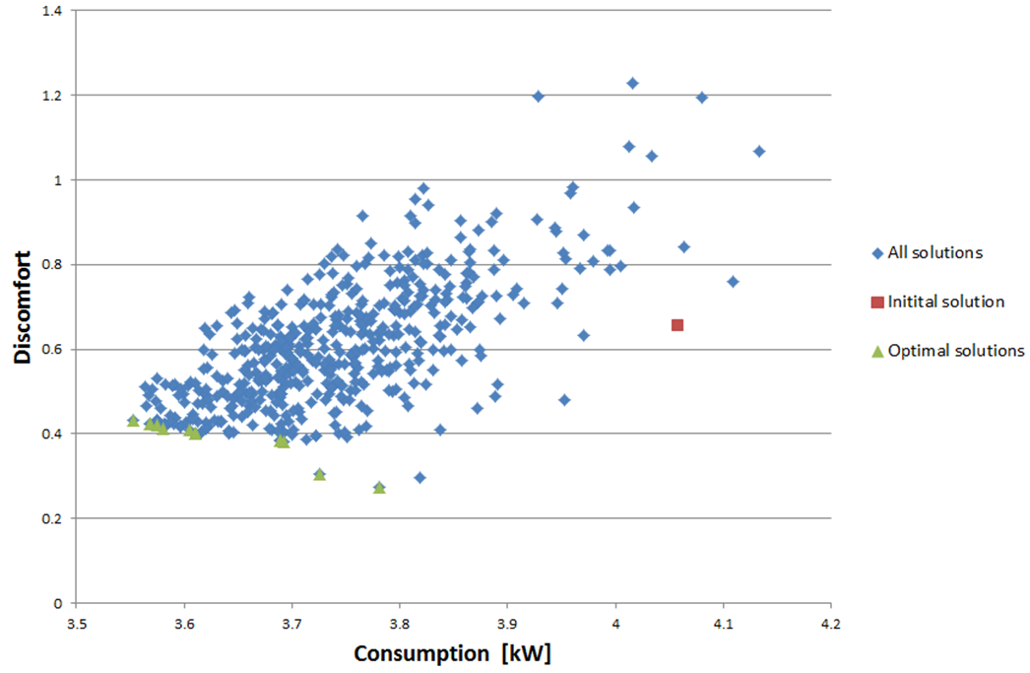
Poglobljeno: Pareto fronta
-
Denar
Zeleno – Pareto fronta
Modro – vse možnosti
Rdeče - trenutno
N - dimenzionalno
- Podjetja

Slide 49
Zaključki
UI je izredno hitro rastoče področje
Superinteligenca bo prišla čez nekaj 10 let

Slide 50
Zaključki
UI je izredno hitro rastoče področje
Superinteligenca bo prišla čez nekaj 10 let
Raziskovanje UI in SI je med najbolj zanimivimi opravili na svetu
Pred nami vsemi so super zanimivi časi

Slide 51
Kaj bo v bodočnosti?

Slide 52
Nesluten razvoj je pred nami!

Slide 53
Nesluten razvoj je pred nami! Množicam neznane nevarnosti!

Slide 54
Nesluten razvoj je pred nami! Množicam neznane nevarnosti! Superinteligenca je rešitelj!

Slide 55
Hvala

